Slide 1
Bagging y Boosting: Random Forests
Dividiendo el conocimiento, conquistando la complejidad
Cyn - Matemática

Slide 2
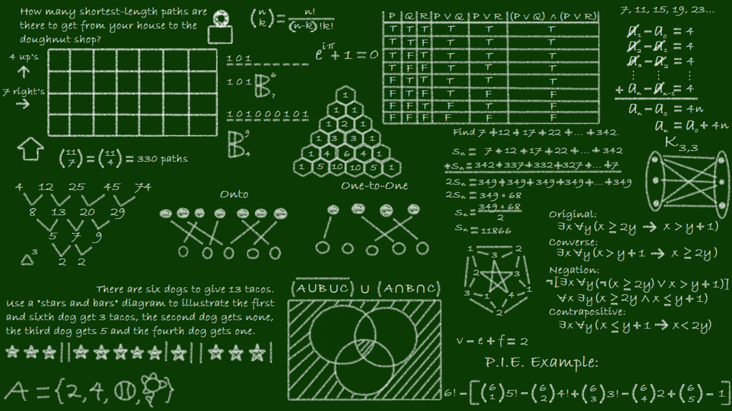

Conozcamos los
Árboles de Decisión
Notes:
¡Bienvenidos a la clase de Árboles de Decisión para Ciencia de Datos! Hoy platicaremos sobre los Árboles de Decisión y su aplicación en problemas de clasificación y regresión.

Slide 3

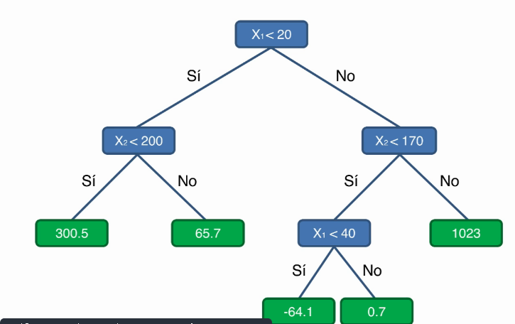

Árboles de Decisión
Representación gráfica de una serie de decisiones y sus posibles consecuencias.
¡Es como ir separando en dos grupos, paso por paso!
Notes:
Ahora, adentrémonos en el tema central de hoy: los Árboles de Decisión. Un Árbol de Decisión es una representación gráfica de una serie de decisiones y sus posibles consecuencias. Pueden ser utilizados tanto para clasificar elementos en diferentes categorías como para predecir valores numéricos.

Slide 4
Árboles de Decisión
Representación gráfica de una serie de decisiones y sus posibles consecuencias.
¡Es como ir separando en dos grupos, paso por paso!
Notes:
… leer…
Los Árboles de Decisión se aplican en una amplia variedad de campos.
Por ejemplo, en la clasificación de correos electrónicos como spam o no spam, podemos utilizar un Árbol de Decisión para analizar diferentes características del correo y tomar una decisión basada en ellas. Otro ejemplo es en la clasificación de pacientes en grupos de riesgo en el campo de la medicina, utilizando atributos clínicos y resultados de pruebas.

Slide 5

Ventajas y Desventajas
¡Pros!
Fáciles de entender e interpretar
Puede manejar datos faltantes
Manejo de atributos categóricos
¡Contras!
Propensos al sobreajuste
Puede complicarse la interpretación*
Conozcamos algunas de sus…
Notes:
Antes de sumergirnos más en el tema, es importante destacar las ventajas y desventajas de los Árboles de Decisión. Por un lado, son fáciles de entender e interpretar, lo que los convierte en una herramienta poderosa tanto para expertos como para no expertos en el campo. Además, pueden manejar datos faltantes y trabajar bien con atributos categóricos.

Slide 6
Ventajas y Desventajas
¡Pros!
Fáciles de entender e interpretar
Puede manejar datos faltantes
Manejo de atributos categóricos
¡Contras!
Propensos al sobreajuste
Puede complicarse la interpretación*
Conozcamos algunas de sus…
Notes:
Sin embargo, también presentan algunas desventajas. Por ejemplo, los Árboles de Decisión pueden ser propensos al sobreajuste si no se controla adecuadamente su crecimiento. Además, en conjuntos de datos grandes y complejos, pueden volverse difíciles de interpretar.

Slide 7
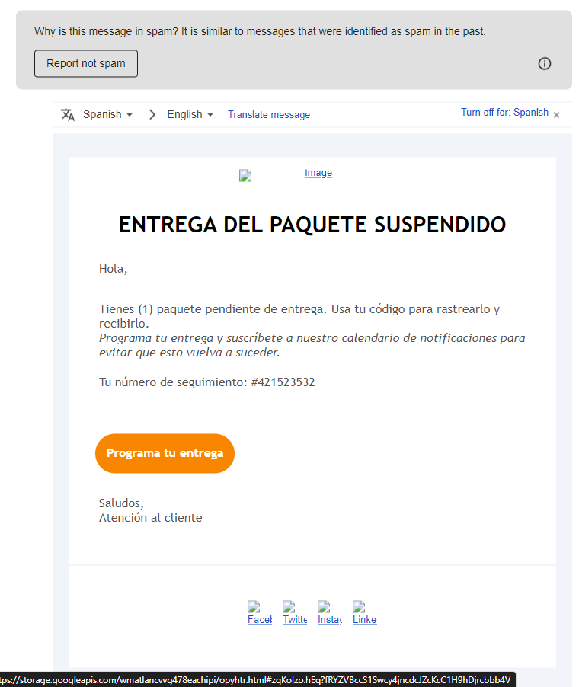
Ventajas y Desventajas
¡Pros!
Fáciles de entender e interpretar
Puede manejar datos faltantes
Manejo de atributos categóricos
¡Contras!
Propensos al sobreajuste
Puede complicarse la interpretación*
Conozcamos algunas de sus…
Notes:
Veamos un ejemplo concreto de cómo se pueden utilizar los Árboles de Decisión. Imaginemos que tenemos un conjunto de correos electrónicos y queremos clasificarlos como spam o no spam. Podemos utilizar un Árbol de Decisión para analizar características como la presencia de palabras clave, la longitud del correo y la presencia de enlaces sospechosos para tomar la decisión final.

Slide 8
Conceptos clave
Notes:
Antes de comenzar a construir árboles de decisión, es importante entender los términos clave que utilizaremos a lo largo de la clase. Estos términos nos ayudarán a comprender la estructura y el funcionamiento de un árbol de decisión.

Slide 9

Conceptos clave
Nodos y Atributos
Antes que nada…
Notes:
Un árbol de decisión consta de varios elementos importantes. Comenzamos con el nodo raíz, que representa la pregunta o atributo principal para dividir el conjunto de datos. Luego, tenemos nodos internos, que representan preguntas o atributos adicionales que conducen a más divisiones. Por último, tenemos las hojas, que representan las categorías o valores finales a los que se llega.

Slide 10
Conceptos clave
Nodos y Atributos
Criterios de División
Antes que nada…
Notes:
La división de los nodos en un árbol de decisión se basa en criterios de división, que nos ayudan a decidir cómo separar el conjunto de datos en función de los atributos. Algunos de los criterios de división comunes incluyen la entropía, la ganancia de información y el índice Gini. Estos criterios miden la impureza o la homogeneidad de los conjuntos de datos y nos ayudan a determinar la mejor división posible.

Slide 11
Conceptos clave
Nodos y Atributos
Criterios de División
Proceso de Construcción
Antes que nada…
Notes:
Ahora que entendemos los términos clave, vamos a ver el proceso de construcción de un árbol de decisión. Comenzamos con el nodo raíz y seleccionamos el mejor atributo para dividir el conjunto de datos en subconjuntos más puros. Luego, continuamos dividiendo los subconjuntos en nodos internos hasta que alcanzamos las hojas, donde se asignan las categorías o valores finales.

Slide 12

Ejercicio
Dataset iris: Google Drive
Notes:
Imagina que queremos clasificar diferentes tipos de flores según sus características. Empezamos con una característica llamada "longitud del pétalo". Esta característica nos ayudará a decidir cómo clasificar las flores.
La longitud del pétalo puede tener diferentes valores, por ejemplo, corto, mediano o largo. Imagina que dividimos las flores en tres grupos: flores con pétalos cortos, flores con pétalos medianos y flores con pétalos largos.
Ahora, vamos a mirar más de cerca el grupo de flores con pétalos cortos. Queremos seguir dividiendo este grupo en subgrupos más pequeños para clasificar mejor las flores.
Para hacer esto, tomamos otra característica llamada "ancho del pétalo". Esta característica nos ayuda a separar las flores con pétalos cortos en diferentes grupos según su ancho.
Por ejemplo, podríamos tener un subgrupo de flores con pétalos cortos y anchos, y otro subgrupo de flores con pétalos cortos y estrechos.
Ahora, continuamos dividiendo los subgrupos utilizando más características, como la "longitud del sépalo", que es otra parte de la flor. Estas divisiones nos permiten clasificar aún más las flores en diferentes grupos más específicos.
Repetimos este proceso de división hasta que llegamos a las hojas del árbol de decisión, donde encontramos las diferentes especies de flores que estábamos buscando.
En resumen, en este ejercicio utilizamos las características "longitud del pétalo", "ancho del pétalo" y "longitud del sépalo" para dividir y clasificar las flores en diferentes grupos. Esto nos ayuda a identificar las especies de flores de manera más precisa.
Recuerda que este es solo un ejemplo y en la práctica se pueden utilizar más características y realizar más divisiones para obtener una clasificación más detallada. Los árboles de decisión son una herramienta útil para organizar información y tomar decisiones basadas en características específicas.
—--------
Comenzamos con el atributo "longitud del pétalo" como nuestro nodo raíz.
Si la longitud del pétalo es menor o igual a 2.45, se clasifica como "setosa".
Si la longitud del pétalo es mayor que 2.45, pasamos al siguiente paso.
Ahora, dividimos las flores restantes en base al atributo "ancho del pétalo".
Si el ancho del pétalo es menor o igual a 1.75, pasamos al siguiente paso.
Si el ancho del pétalo es mayor que 1.75, se clasifica como "virginica".
Para el subconjunto de flores con ancho de pétalo menor o igual a 1.75, utilizamos el atributo "longitud del sépalo" para seguir dividiendo.
Si la longitud del sépalo es menor o igual a 5.05, se clasifica como "versicolor".
Si la longitud del sépalo es mayor que 5.05, se clasifica como "virginica".
Este sería un árbol de decisión simplificado para el dataset iris utilizando solo tres características. Ten en cuenta que este árbol de decisión no abarca todas las posibles divisiones y características del dataset iris, pero muestra cómo se puede ir clasificando las flores en diferentes especies a medida que se realizan divisiones basadas en características específicas.
Recuerda que en la práctica, los árboles de decisión pueden ser más complejos y pueden involucrar más características y divisiones para lograr una clasificación más precisa y detallada.
—
Ejemplo Overfitting Comenzamos con el atributo "longitud del pétalo" como nuestro nodo raíz.
Si la longitud del pétalo es menor o igual a 2.45, se clasifica como "setosa".
Si la longitud del pétalo es mayor que 2.45, pasamos al siguiente paso.
Ahora, dividimos las flores restantes en base al atributo "ancho del pétalo".
Si el ancho del pétalo es menor o igual a 1.75, pasamos al siguiente paso.
Si el ancho del pétalo es mayor que 1.75, se clasifica como "virginica".
Para el subconjunto de flores con ancho de pétalo menor o igual a 1.75, utilizamos el atributo "longitud del sépalo" para seguir dividiendo.
Si la longitud del sépalo es menor o igual a 5.05, se clasifica como "versicolor".
Si la longitud del sépalo es mayor que 5.05, pasamos al siguiente paso.
Ahora, para el subconjunto de flores con ancho de pétalo menor o igual a 1.75 y longitud de sépalo mayor que 5.05, utilizamos el atributo "ancho del sépalo" para continuar dividiendo.
Si el ancho del sépalo es menor o igual a 3.1, se clasifica como "versicolor".
Si el ancho del sépalo es mayor que 3.1, se clasifica como "virginica".
—--------
Es importante poder interpretar los resultados de un árbol de decisión. Podemos examinar las divisiones realizadas y los atributos utilizados en cada nodo para entender cómo se toman las decisiones. Además, los árboles de decisión pueden proporcionar información sobre la importancia de los atributos en la clasificación o la predicción.

Slide 13
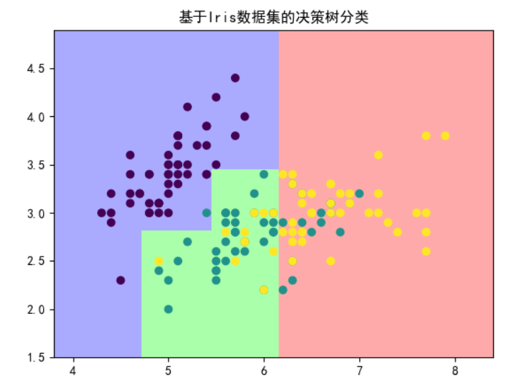
Ejercicio
Dataset iris: Google Drive

Slide 14
¿Cómo lidiar con distintos tipos de datos?

Slide 15

Variables discretas y continuas
Variables categóricas (i.e., colores, formas, …)
Variables discretas (cantidad de llantas, número de ventanas, …)
Variables continuas (precios, alturas, áreas, …)
Recordemos…
Notes:
En muchos conjuntos de datos, encontraremos atributos que pueden ser continuos, discretos o categóricos. Los atributos continuos son aquellos que pueden tomar valores en un rango numérico, los discretos pueden tomar valores enteros, y los atributos categóricos son aquellos que toman un conjunto discreto de valores.

Slide 16
Variables discretas y continuas
Variables categóricas (i.e., colores, formas, …)
Variables discretas (cantidad de llantas, número de ventanas, …)
Variables continuas (precios, alturas, áreas, …)
Recordemos…
Notes:
Para fines prácticos, los datos se tratarán distinto dependiendo de si son variables categóricas o numéricas.

Slide 17
Variables numéricas
Utilizamos umbrales/rangos numéricos
Notes:
Cuando nos encontramos con atributos numéricos, necesitamos determinar cómo realizar la división óptima en los nodos del árbol. Una forma común de hacerlo es utilizando umbrales o rangos, como lo hicimos en el ejercicio. Podemos probar diferentes umbrales y seleccionar aquel que mejor divida los datos en términos de impureza o ganancia de información.
Consideremos un conjunto de datos de predicción de temperatura. Tenemos un atributo continuo, como "temperatura máxima diaria", y queremos construir un árbol de decisión para predecir si hará sol o lloverá. Podemos seleccionar un umbral de temperatura, como 25 grados Celsius, y dividir los datos en función de si la temperatura es mayor o menor que el umbral.

Slide 18
Variables categóricas
Revisamos todas las combinaciones posibles de categorías.
Notes:
Para los atributos categóricos, la división se realiza evaluando todas las posibles categorías. Se prueba cada categoría para determinar la mejor división en términos de impureza o ganancia de información. Esto implica evaluar todas las combinaciones posibles y seleccionar la que proporcione el mejor resultado.
Supongamos que tenemos un conjunto de datos con un atributo categórico, como "color" de un automóvil, y queremos construir un árbol de decisión para predecir el precio del automóvil. Podemos evaluar todas las categorías posibles de "color" y seleccionar la que mejor divida los datos en términos de impureza o ganancia de información.

Slide 19
Variables mixtas
Primero dividimos atributos numéricos y después los categóricos
… o al revés.
Notes:
En algunos casos, nos encontraremos con conjuntos de datos que contienen atributos mixtos, es decir, una combinación de atributos continuos y categóricos. En tales casos, podemos utilizar estrategias como dividir primero los atributos continuos y luego tratar los atributos categóricos, o viceversa, dependiendo del algoritmo utilizado.

Slide 20
Evaluación y Mejora
Notes:
Ya que vimos detalles del modelo, nos centraremos en cómo evaluar y mejorar los Árboles de Decisión para obtener resultados más precisos y confiables y ser más críticos con nuestro análisis. Examinaremos medidas de evaluación, técnicas de poda y métodos de ensemble.

Slide 21
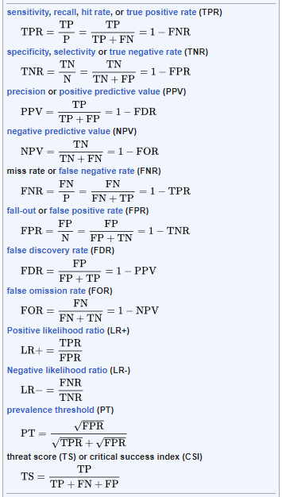
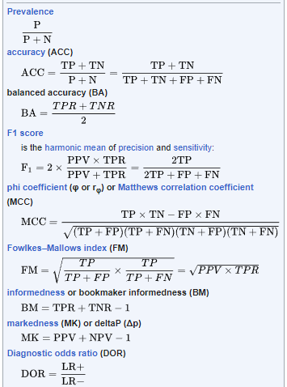

Métricas de Evaluación
Conociendo…
Ver más: https://en.wikipedia.org/wiki/Confusion_matrix
Notes:
Precisión (Accuracy):
La precisión es una medida fundamental que evalúa la proporción de instancias clasificadas correctamente sobre el total de instancias. Es útil para tener una visión general del rendimiento general del árbol de decisión. Sin embargo, la precisión puede ser engañosa cuando las clases están desequilibradas, ya que el modelo puede tener una alta precisión al predecir la clase mayoritaria pero no ser efectivo en la clasificación de las clases minoritarias.
Exactitud (Precision):
La exactitud evalúa la proporción de instancias clasificadas correctamente de una clase específica sobre el total de instancias clasificadas como pertenecientes a esa clase. Es especialmente útil cuando nos interesa evaluar la precisión en la clasificación de una clase en particular. Por ejemplo, en un problema de detección de spam, la exactitud nos indica la proporción de correos electrónicos clasificados correctamente como spam.
Recall (Recall) o Sensibilidad:
El recall mide la proporción de instancias de una clase específica que se clasifican correctamente sobre el total de instancias reales de esa clase. Es útil cuando nos interesa identificar todas las instancias de una clase particular. Por ejemplo, en un problema de detección de enfermedades, el recall nos indica la capacidad del modelo para identificar correctamente a todos los pacientes que tienen la enfermedad.
F1-Score:
El F1-Score es una métrica que combina el recall y la precisión en un solo valor. Es útil cuando deseamos tener una medida balanceada del rendimiento del modelo. El F1-Score se calcula como la media armónica entre el recall y la precisión, y proporciona una evaluación equilibrada del rendimiento del modelo en la clasificación de las clases positivas.

Slide 22
Métricas de Evaluación
Conociendo…
Ver más: https://en.wikipedia.org/wiki/Confusion_matrix
Notes:
Precisión (Accuracy):
La precisión es una medida fundamental que evalúa la proporción de instancias clasificadas correctamente sobre el total de instancias. Es útil para tener una visión general del rendimiento general del árbol de decisión. Sin embargo, la precisión puede ser engañosa cuando las clases están desequilibradas, ya que el modelo puede tener una alta precisión al predecir la clase mayoritaria pero no ser efectivo en la clasificación de las clases minoritarias.
Exactitud (Precision):
La exactitud evalúa la proporción de instancias clasificadas correctamente de una clase específica sobre el total de instancias clasificadas como pertenecientes a esa clase. Es especialmente útil cuando nos interesa evaluar la precisión en la clasificación de una clase en particular. Por ejemplo, en un problema de detección de spam, la exactitud nos indica la proporción de correos electrónicos clasificados correctamente como spam.
Recall (Recall) o Sensibilidad:
El recall mide la proporción de instancias de una clase específica que se clasifican correctamente sobre el total de instancias reales de esa clase. Es útil cuando nos interesa identificar todas las instancias de una clase particular. Por ejemplo, en un problema de detección de enfermedades, el recall nos indica la capacidad del modelo para identificar correctamente a todos los pacientes que tienen la enfermedad.
F1-Score:
El F1-Score es una métrica que combina el recall y la precisión en un solo valor. Es útil cuando deseamos tener una medida balanceada del rendimiento del modelo. El F1-Score se calcula como la media armónica entre el recall y la precisión, y proporciona una evaluación equilibrada del rendimiento del modelo en la clasificación de las clases positivas.

Slide 23
Métricas de Evaluación
Conociendo…
Ver más: https://en.wikipedia.org/wiki/Confusion_matrix
Notes:
Es importante considerar el contexto y los requisitos del problema al elegir las métricas de evaluación adecuadas. Por ejemplo, en un problema de detección de fraudes, el recall puede ser más relevante, ya que es fundamental identificar la mayor cantidad posible de casos de fraude, aunque esto pueda resultar en algunos falsos positivos. Por otro lado, en un problema de clasificación de imágenes, la precisión puede ser más importante para garantizar que las etiquetas se asignen correctamente en la mayoría de los casos.

Slide 24
Técnicas de Poda
Reduce la complejidad de un árbol de decisión y evita el sobreajuste.
Dos enfoques:
Pre-poda
Post-poda
Conociendo…
Notes:
La poda es una técnica utilizada para reducir la complejidad de un árbol de decisión y evitar el sobreajuste. Existen dos enfoques comunes para la poda: la poda pre-poda, que establece un umbral para detener la creación de nodos adicionales, y la poda post-poda, que construye un árbol completo y luego poda los nodos innecesarios. Recordemos lo que hicimos con el dataset iris. Si el árbol es demasiado complejo y se ajusta demasiado a los datos de entrenamiento, podemos aplicar técnicas de poda para eliminar nodos innecesarios y mejorar el rendimiento del modelo en datos nuevos.

Slide 25
Métodos de Ensemble
Combinan múltiples árboles de decisión para obtener predicciones más precisas y robustas.
Dos métodos populares:
Bagging
Boosting
Random Forests y sus
Notes:
Los métodos de ensemble combinan múltiples árboles de decisión para obtener predicciones más precisas y robustas.
Esto es, que no sean afectados por variaciones pequeñas respecto a las hipótesis de los modelos
Dos métodos populares de ensemble son el Bagging y el Boosting. El Bagging es un método de ensemble en el que se construyen varios árboles de decisión independientes utilizando diferentes subconjuntos aleatorios de los datos de entrenamiento. Cada árbol se entrena con una porción de los datos, seleccionada aleatoriamente con reemplazo. Luego, las predicciones de los árboles se combinan para obtener una predicción final. Esto se puede hacer promediando las predicciones en el caso de problemas de clasificación o tomando la media ponderada en el caso de problemas de regresión.
El Bagging tiene varios beneficios. Al utilizar subconjuntos aleatorios de datos para entrenar cada árbol, se reduce la varianza y se evita el overfitting. Además, al combinar las predicciones de múltiples árboles, se reduce el sesgo y se obtiene una predicción más estable y robusta.
-------------
El Boosting es otro método de ensemble que también utiliza múltiples árboles de decisión, pero de manera secuencial. A diferencia del Bagging, en el Boosting, cada árbol se entrena en función de los errores del modelo anterior. En cada iteración, el algoritmo se enfoca en las instancias que fueron clasificadas incorrectamente en el árbol anterior y les asigna un mayor peso. Esto permite que los árboles posteriores se centren más en las instancias difíciles de clasificar y mejoren gradualmente el rendimiento del modelo.
El Boosting tiene la capacidad de mejorar la precisión del modelo al asignar más importancia a las instancias difíciles de clasificar. Sin embargo, es más propenso al overfitting que el Bagging. Para mitigar este problema, se pueden aplicar técnicas de regularización, como la limitación de la profundidad de los árboles o el uso de tasas de aprendizaje más bajas.
-------------
Resumen: El Bagging reduce la varianza y el overfitting mediante el uso de subconjuntos aleatorios de datos y la combinación de predicciones, mientras que el Boosting se enfoca en las instancias difíciles de clasificar para mejorar gradualmente el rendimiento del modelo.
Ejemplo:
Supongamos que queremos predecir si un cliente comprará un producto en función de diferentes características. Podemos aplicar métodos de ensemble, como Bagging o Boosting, para construir múltiples árboles de decisión y combinar sus predicciones para obtener una predicción final más precisa y confiable.

Slide 26
Aplicaciones
Notes:
Los Árboles de Decisión se utilizan en numerosos campos debido a su simplicidad y capacidad para capturar relaciones no lineales en los datos. Algunas aplicaciones comunes incluyen la clasificación de spam de correos electrónicos, el diagnóstico médico, la detección de fraudes, la toma de decisiones en el sector financiero y la recomendación de productos en sistemas de comercio electrónico.

Slide 27

Clasificación de spam de correos electrónicos
Notes:
La clasificación de spam es una aplicación popular de los Árboles de Decisión. Utilizando características como palabras clave, remitentes desconocidos y patrones de formato, los Árboles de Decisión pueden clasificar automáticamente los correos electrónicos como spam o no spam, ayudando a mantener las bandejas de entrada libres de correo no deseado.

Slide 28

Diagnóstico Médico
Notes:
En el campo médico, los Árboles de Decisión pueden utilizarse para el diagnóstico de enfermedades. Con datos de pacientes y síntomas, los Árboles de Decisión pueden ayudar a los médicos a identificar posibles enfermedades o a determinar qué pruebas adicionales deben realizarse para obtener un diagnóstico preciso.

Slide 29

Detección de Fraudes
Notes:
En el ámbito financiero, los Árboles de Decisión son ampliamente utilizados para la detección de fraudes. Analizando patrones de transacciones, comportamiento del usuario y otras variables relevantes, los Árboles de Decisión pueden identificar actividades sospechosas y alertar a las instituciones financieras para tomar medidas preventivas.

Slide 30

Toma de decisiones financieras
Notes:
Además de la detección de fraudes, los Árboles de Decisión pueden ayudar en la toma de decisiones financieras. Por ejemplo, en la concesión de préstamos, los Árboles de Decisión pueden evaluar la solvencia de un solicitante utilizando características como ingresos, historial crediticio y estabilidad laboral para determinar si se le debe otorgar un préstamo o no.

Slide 31
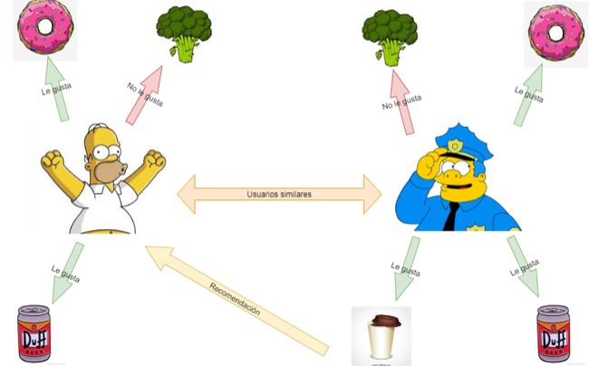
Recomendación de productos
Notes:
En sistemas de comercio electrónico, los Árboles de Decisión se utilizan para la recomendación de productos. Basándose en el historial de compras, preferencias del usuario y otras variables, los Árboles de Decisión pueden sugerir productos relevantes y personalizados a los usuarios, mejorando la experiencia de compra y aumentando las ventas.

Slide 32
¿Un último reto?
Notes:
Los Árboles de Decisión se utilizan en numerosos campos debido a su simplicidad y capacidad para capturar relaciones no lineales en los datos. Algunas aplicaciones comunes incluyen la clasificación de spam de correos electrónicos, el diagnóstico médico, la detección de fraudes, la toma de decisiones en el sector financiero y la recomendación de productos en sistemas de comercio electrónico.

Slide 33
Ejercicio
Dataset: https://www.kaggle.com/datasets/akalyasubramanian/dataset-for-decision-tree-classification

Slide 34


Los Árboles de Decisión utilizan una estructura de árbol para tomar decisiones y hacer predicciones.

Slide 35
Bagging y Boosting: Random Forests
Dividiendo el conocimiento, conquistando la complejidad
Cyn - Matemática
Notes:
…
Los Árboles de Decisión son una poderosa herramienta en Ciencia de Datos con una amplia variedad de aplicaciones. Su flexibilidad y capacidad para capturar relaciones complejas en los datos los convierten en una opción popular en diversas industrias.

Slide 36





















Assets
-ική
Cuando el orden sí que importa
Notes:
Los operadores relacionales nos ayudan a comparar dos objetos y nos devuelven valores VERDADERO ó FALSO.

Slide 37
Assets
Subtítulo
Notes:
Los operadores relacionales nos ayudan a comparar dos objetos y nos devuelven valores VERDADERO ó FALSO.

